Slide 1

Эффекты сообучения в «жестких» образовательных программах
Г.В. Андрущак, О.В. Польдин, М.М. Юдкевич
5 апреля 2012 года

Slide 2
Эффект среды (peer group effect)
Эффект среды – факт зависимости индивидуальных результатов агента от характеристик и действий референтной для него группы
Доклад Коулмана «Равенство образовательных возможностей» (1966) - старт активного интереса к эффектам среды в образовании (эффектам сообучения):
Воздействие на академическую успеваемость учащегося характеристик, поведения, успеваемости других учащихся

Slide 3
Разнообразие каналов проявления эффектов сообучения
Приобретения дополнительных знаний в процессе общения с другими студентами
Совместная работа с более подготовленными однокурсниками
Зависимость уровня подачи материала от характеристик группы
Неравномерное распределение усилий преподавателя
Положительное и отрицательное влияние конкурентной среды
Вредные привычки и позитивные увлечения круга общения

Slide 4
Подходы к эмпирической оценке
Факт того, что индивиды, принадлежащие к одной группе, склонны вести себя одинаково, обычно объясняется тремя эффектами:
Эндогенные эффекты: индивид склонен вести себя в соответствии с превалирующим в группе поведением.
Экзогенные, или контекстуальные, эффекты: на поведение индивида влияют экзогенные характеристики группы
Коррелированные эффекты: похожее поведение в группе обусловлено близкими индивидуальными характеристиками

Slide 5
Эмпирические оценки
В чем основные сложности?
  Наличие скрытых ненаблюдаемых характеристик
  Эндогенность выбора учащегося («куда все, туда и я», «рыба ищет где глубже, а студент?...»
Каким образом они преодолеваются?
  Смотрим на соседей по общежитию
  Смотрим на «жесткие» образовательные программы

Slide 6
Скажи мне, кто твой сосед…
Sacerdote (2001), Dartmuth College
  присутствие соседа из топ 25% (при поступлении) улучшает успеваемость, из худших 25% – не влияет
  нелинейность: это влияние выражено, если сам студент из топ 25% или из худших 25%
Zimmerman (2003), Williams College
  Студенты с вступительными баллами из середины распределения успевают хуже, если их сосед из 15% худших
  SAT verbal влияет, SAT math – нет
Stinebrickner and Stinebrickner (2006), Berea College
  Гипотеза: канал влияния ЭС – отношение к учебе, измеряется средним баллом в школе
  Результат: эффект есть для женщин – лучше иметь соседку с высоким средним баллом

Slide 7
На учебе, как в армии
Lyle (2007, 2009), Военная академия США
  Случайное распределение на группы
  Положительное значимое влияние среднего балла товарищей по группе на средний балл курсанта, но линейные модели не показывают значимые ЭС
  Нелинейные модели: увеличение доли в группе самых способных товарищей (по SAT math) значимо положительно влияет на успеваемость
Carrell, Fullerton, West (2009), Carrell, Sacerdote, West (2011), Академия ВВС США
  Случайное распределение на группы
  Значимо положительное влияние среднего балла группы по SAT verbal
  Средний балл группы по SAT math незначим, даже в математических и научных дисциплинах
  Свидетельства нелинейности ЭС: влияние сильных товарищей наиболее ощутимо для слабых, слабее для сильных, не проявляется – для средних
  Влияние товарищей на 1 курсе сохраняется на последующих (после перемешивания на 2 курсе)

Slide 8
Эмпирические оценки эффектов сообучения в НИУ ВШЭ
Данные:
данные об успеваемости на 1-2 курсах и характеристиках студентов факультета экономики НИУ ВШЭ, поступивших в 2009 году (год введения ЕГЭ);
данные по характеристикам «на входе»: результаты ЕГЭ, победы олимпиадах
Особенности образовательного процесса:
Административно формируемые группы (до 30 человек);
90% учебного плана – обязательные дисциплины.

Slide 9
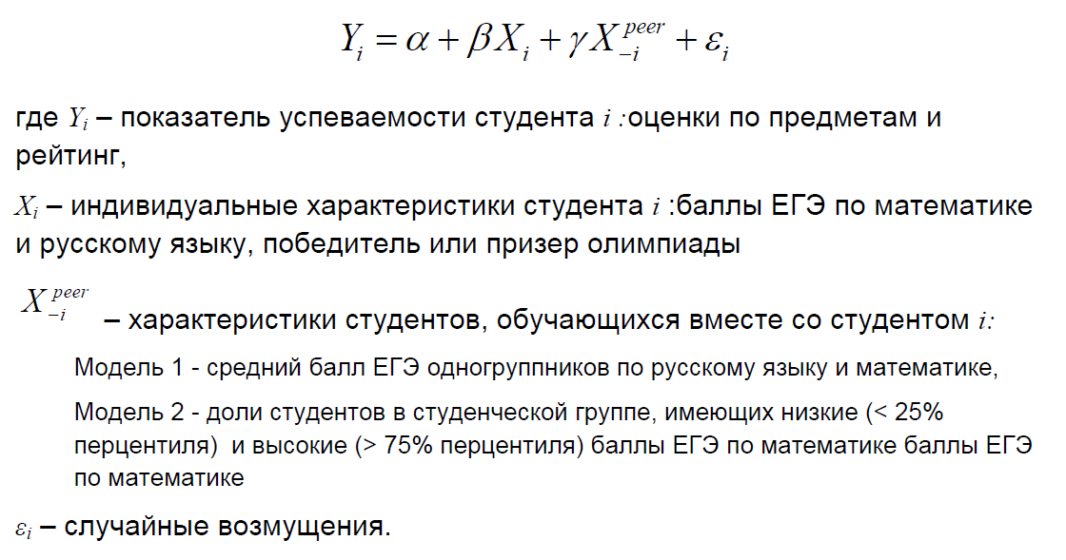
Методология оценивания

Slide 10
Методология оценивания
Студенты делились на подгруппы по способностям
1) построены регрессии для суммарных баллов студентов после 1 и 2 курсов
2) построены прогнозные суммарные баллы для 1 и 2 курсов
3) Треть с самыми высокими предсказанными суммарными баллами –верхний сегмент распределения,
треть с самыми низкими баллами –нижний сегмент,
оставшаяся треть –средний сегмент

Slide 11
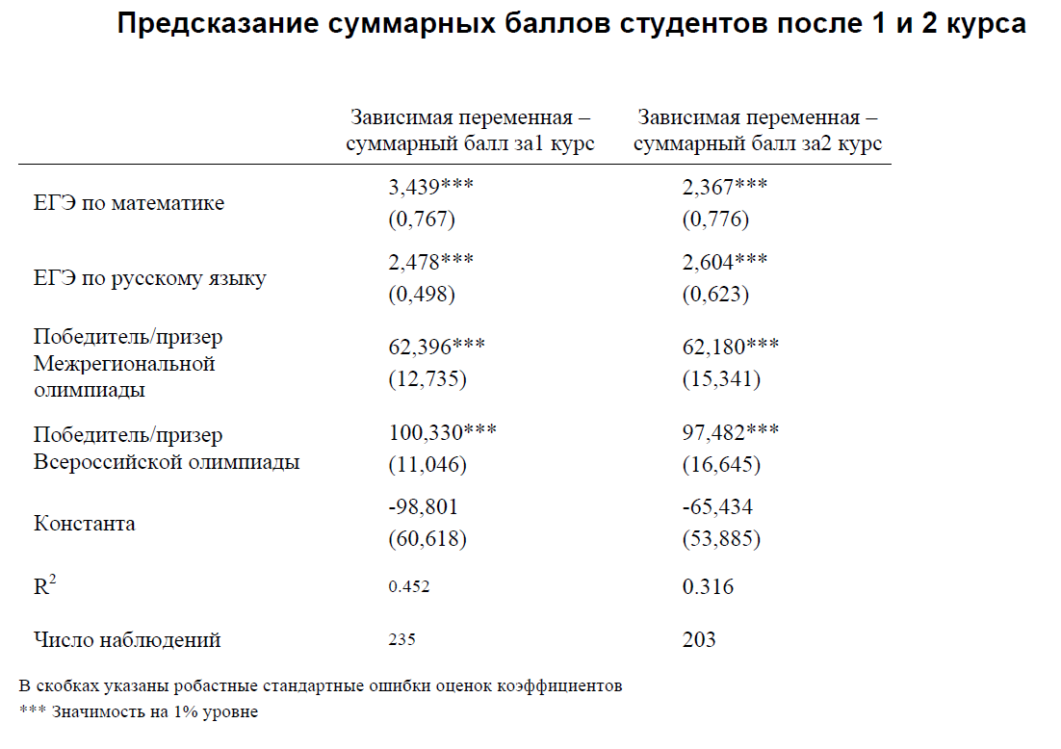

Slide 12
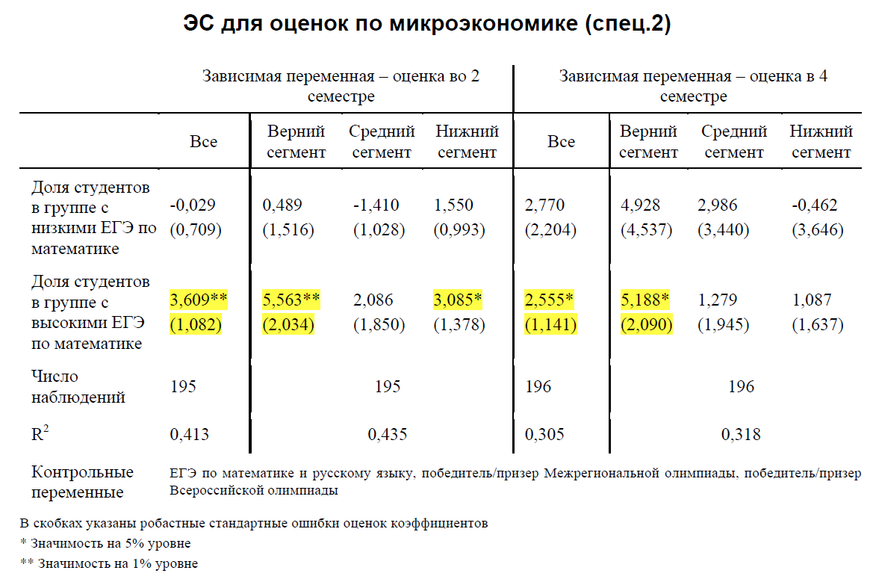

Slide 13
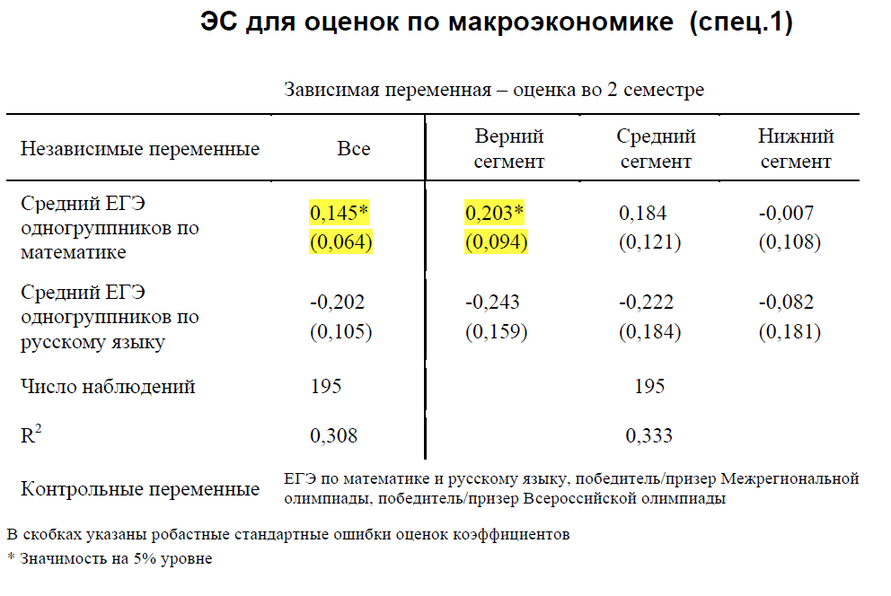

Slide 14
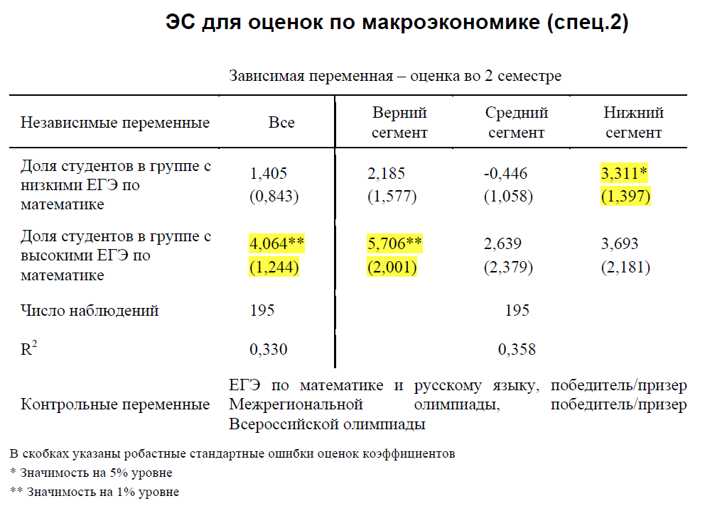

Slide 15
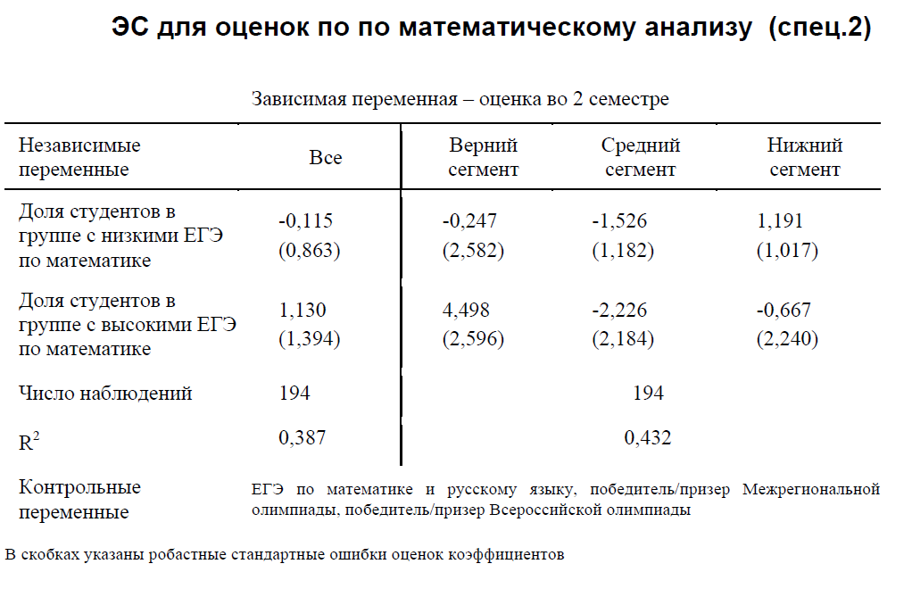

Slide 16
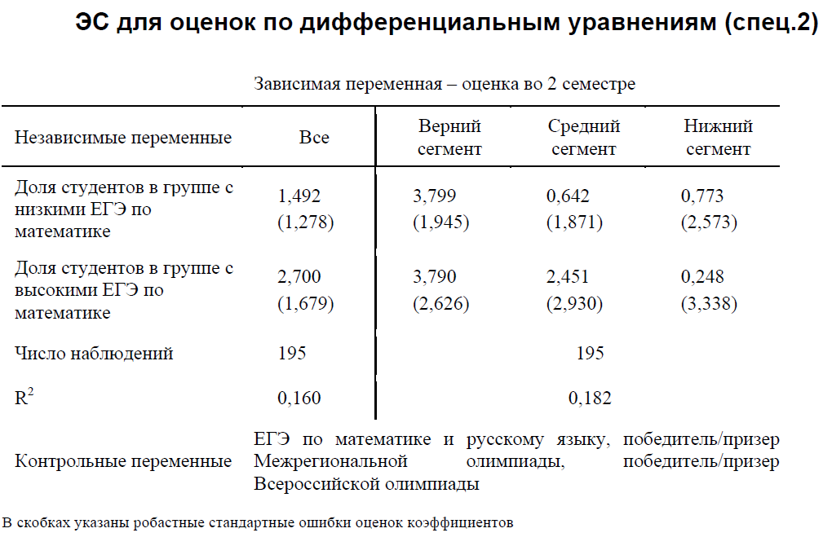

Slide 17
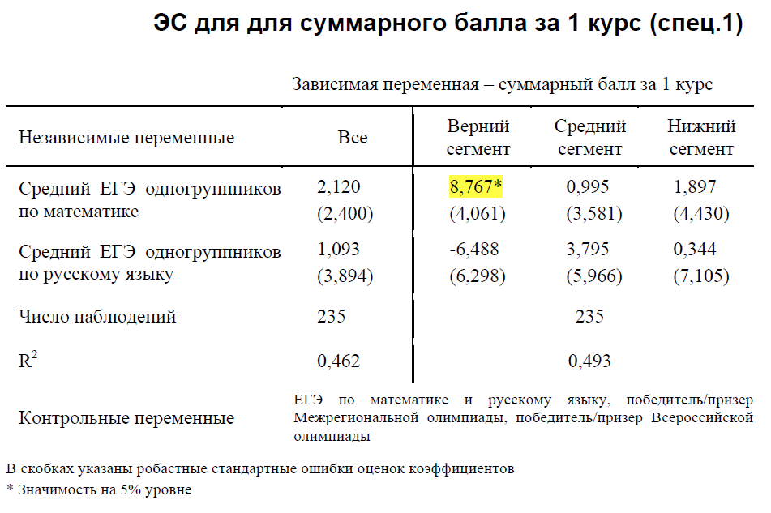

Slide 18
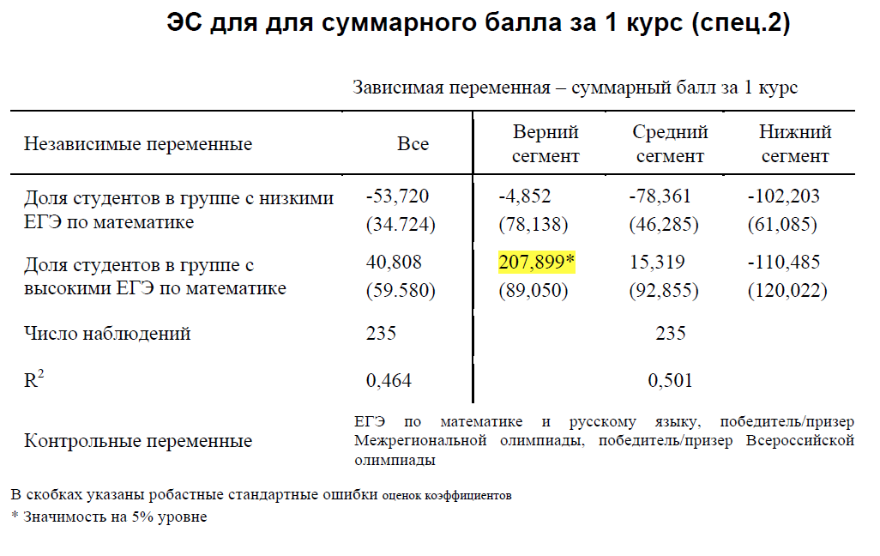

Slide 19
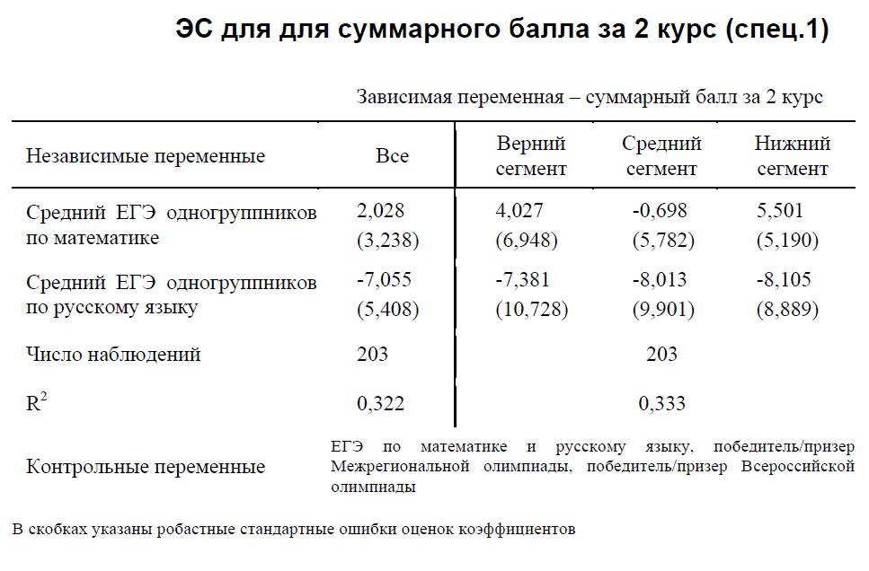

Slide 20
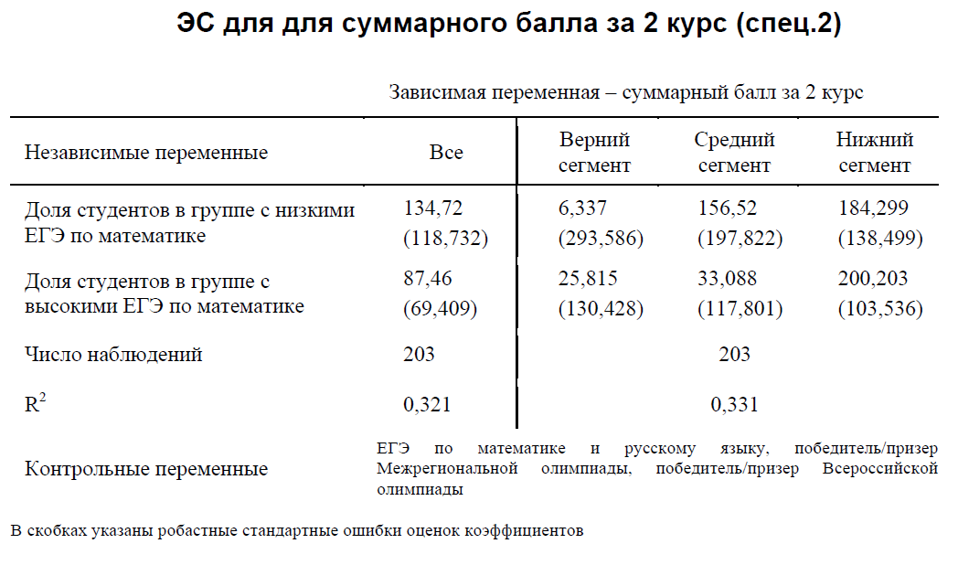

Slide 21
Итоги
Проведена оценка эффектов сообучения для административно формируемых студенческих учебных групп;
Установлено наличие ненулевых эффектов сообучения;
Показано, что эти эффекты носят нелинейный характер.

